Slide 1
PRONOMINIT
1. KÄYTETÄÄN SUBST. SIJASTA
2. VIITTAAVAT USEIN EDELLÄ MAINITTUUN ASIAAN
3. ESIINTYVÄT: ITSENÄISESTI ( Någon kommer)
SUBSTANTIIVIN KANSSA (någon hund)
ADJEKTIIVIN KANSSA (något nytt)

Slide 2
INTERROGATIVA PRONOMEN =KYSYVÄT PRONOMINIT
§ Voivat aloittaa suoran- tai epäsuoran kysymyksen
1.VAD FÖR EN, VAD FÖR ETT, VAD FÖR? Vad för en bok?
=”MIKÄ IHMEEN”, MITKÄ?
VASTAUKSENA on rajoittava/määrittävä SUBSTANTIIVI
Det är en deckare.
2. VILKEN, VILKET,VILKA?
= MIKÄ RYHMÄSTÄ, kun kysytään tarkempaa tietoa ”Vilken bil menar du?”
3. MILLAINEN?
=HURDAN, HURDANT, HURDANA?
Hurdan är han?
VASTAUKSENA ADJEKTIIVI Hon är söt?

Slide 3
4.MIKÄ, MITÄ?
= VAD?
5. KUKA, KETKÄ?
= VEM (ITSENÄINEN)?
→Vem kommer?
6.KENEN, KEIDEN ? =
VEMS (A+ INGENTING)
→ Vems nya bil?

Slide 4

7. MISSÄ?
=VAR?
8. MIHIN?
=VART?
9. MISTÄ?
=VARIFRÅN?

Slide 5
10. MITEN?
=HUR
11. MILLOIN?
=NÄR
12. MIKSI?
=VARFÖR
§ VILKENDERA/VILKETDERA =KUMPI
Vilkendera av filmregissörerna

Slide 6
Huomaa seuraavat rakenteet
Mitä tahansa
Vad som helst
Kuka tahansa
Vem som helst
Miten tahansa
Hur som helst
Milloin tahansa
När som helst
Minkä tyyppinen
Vilken sorts/ vilken typ av böcker gillar du?

Slide 7
§ Kysyt uudesta/vieraasta asiasta→
epämäär. Muoto
§ Kysymyssana + verbi toisena

Slide 8
1.Epämääräinen subjekti, usein passiivin vastine henkilöistä
=MAN
SUBJEKTI= MAN
OBJEKTI=EN
GENETIIVI= ENS
När man är utomlands måste man hålla reda på sin väska.

Slide 9
2. Asioista käytetään
DET
Esim. sää,aistihavaintoverbit ,det finns rakenne
Det var kul.
Det regnar.

Slide 10
Demonstratiivipron. =osoittavat

Slide 11
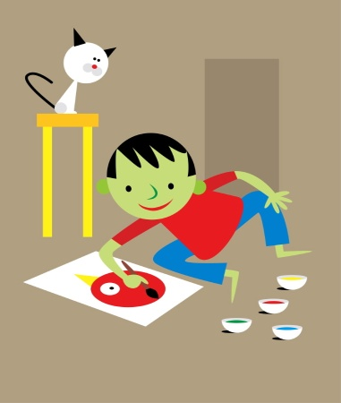
1. SE/NE
DEN/DET/DE+ MÄÄRÄINEN MUOTO
→Den pojken glömmer jag aldrig.
2. TÄMÄ
A) DEN HÄR/DET HÄR/ DE HÄR
→Den här gamla bilen.
B) DENNA/DETTA/DESSA
→Denna gamla bil.
3. TUO
DEN/DET/DE DÄR
→De där gamla bilarna.

Slide 12
4.SAMA
A)SAMMA+SUBST
→Samma dumma lärare.
B) DENSAMMA/DETSAMMA/DESAMMA+ ITSENÄINEN KÄYTTÖ
Tack, detsamma!

Slide 13
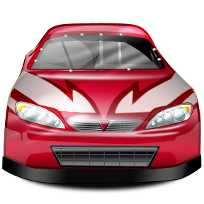
5. SAMANLAINEN
EN LIKADAN, ETT LIKADANT, LIKADANA
→En likadan röd bil vill jag ha.
6. SELLAINEN
EN SÅDAN, ETT SÅDANT, SÅDANA
→Jag hatar sådana människor.

Slide 14
Kuin-sanan vastine
Pronominien samma- en sådan ja en likadan jälkeen kuin sana on
SOM

Slide 15
Indefiniittipronominit= EPÄMÄÄRÄISET PRONOMINIT

Slide 16
1. JOKU, JOTKUT, KUKAAN, MIKÄÄN
NÅGON,NÅGOT=någonting, NÅGRA
+ EPÄMÄÄR. MUOTO
§ Itsenäinen tai subst. kanssa
Finns det någon ny karta över staden?
Någon kommer.
§ Itsenäisesti käytettynä någon/några viittaa ihmisiin ja något=någonting asioihin

Slide 17
2. EI KUKAAN, EIVÄT KETKÄÄN, EIVÄT MITKÄÄN
INGEN, INGET=ingenting, INGA+
EPÄMÄÄRÄINEN MUOTO
§ Itsenäinen tai subst. Kanssa
§ Itsenäisesti käytettynä ingen/inga viittaa ihmisiin ja inget=ingenting asioihin
Jag köpte ingen ny bil.
Jag hörde inget.

Slide 18
KIELTO HAJOAA
INGEN → INTE NÅGON
INGET→ INTE NÅGOT
INGA → INTE NÅGRA

Slide 19
SIVULAUSEISSA
Jag vet att jag inte köper någon dyr bil
USEAMPIOSAISTEN PREDIKAATTIEN KANSSA
Han har inte sagt någonting.
§ LAUSEEN SUBJEKTINA PRONOMINIA INGEN/INGET/INGA EI JAETA
Jag tror att ingen kommer.

Slide 20
3. kaikki ALL, ALLT=allting, ALLA
Alla vackra flickor var på konserten.
§ Itsenäisenä alla viittaa ihmisiin ja allt/allting asioihin- sen yhteydessä adjektiivi on ett- muodossa.
Vi gjorde allt roligt.

Slide 21

4. Jokainen
a) VARJE + subst
Varje liten flicka.
Varje kväll
b) itsenäisenä:
VAR OCH EN
VART OCH ETT
VARS OCH ENS (gen)
Var och en behöver kärlek.

Slide 22
5. TOINEN, MUU, TOISET, MUUT
(EN) ANNAN, (ETT) ANNAT, ANDRA+ ÄN
§ Käytetään kuin adjektiivia
§ Käytä artikkelia, jos laskettava subst.
§ någon annan/några andra viittaa henkilöihin
§ något annat viittaa asiaan
Jag ska resa dit en annan gång.

Slide 23
6. Itse
SJÄLV,SJÄLVT,SJÄLVA
Taipuu kuten adjektiivi
Eleven gjorde det själv.
Eleverna gjorde det själva.

Slide 24
7. kaksiosaiset
DEN/DET ENA-DEN/DET ANDRA
TOINEN-TOINEN
Det ena barnet skriker det andra gråter.
NÅGRA-ANDRA = SOMLIGA-ANDRA
TOISET-TOISET

Slide 25
8. paljoussanat
A) Itsenäisesti tai laskettavien substantiivien kanssa
Monet, useat/useammat, useimmat=
MÅNGA FLER(A)  DE FLESTA
Många/flera/de flesta svenska flickor
Harvat, harvemmat
FÅ  FÄRRE
Jag har få goda vänner.

Slide 26
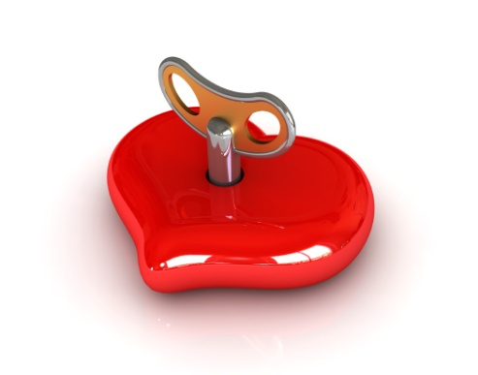

9. PALJOUSSANAT + EI LASKETTAVAT AINE/ABSTRAKTISANAT
Paljon  enemmän
MYCKET  MERA
Jag behöver mycket/mera kärlek.
Vähän, vähemmän
LITE(T) MINDRE
Vill du ha lite(t) kaffe?
§ Komparatiivi vahvistetaan allt/ännu
Allt flera/ ännu flera människor

Slide 27
10. Joka toinen
VARANNAN, VARTANNAT
Min man diskar varannan vecka.
Jag reser utomlands vartannat år.

Slide 28
11. joka+ järjestysluku
VAR, VART
Var fjärde (neljäs)vecka.
Vart sjätte (kuudes) år.
§§ kukin omansa=per person
De köpte var sin biljett.

Slide 29
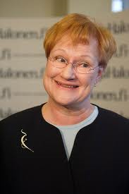
MÄÄRÄYSMUOTO VAIHTUU
12.Koko
= HELA
Hela tiden…
Hela det korta sommarlovet…
13. Itse + subst.
A) SJÄLVA
Själva presidenten var på torget.
B) Han byggde huset själv.
Barnen målade stugan själva.
14. Molemmat
BÅDA=BÄGGE
Båda de nya eleverna var borta.

